Slide 1









Slide 2
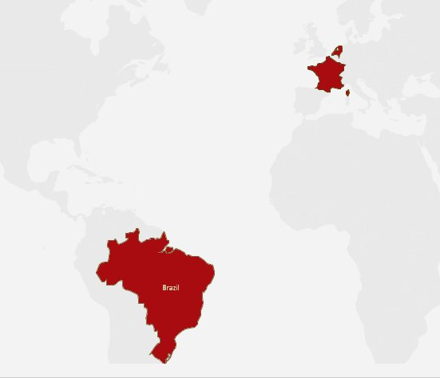

@ duchessfr
@ jduchess
Réseau social féminin
Plate-forme Java
International

Slide 3





Des objectifs
Rendre visibles les compétences des femmes
S'intégrer dans les réseaux professionnels mixtes
Motiver les plus jeunes
Échanger
S'entraider

Slide 4

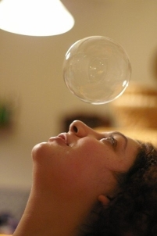
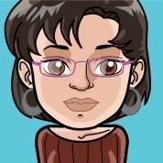


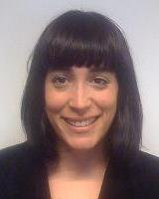
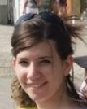
Il était une fois (4) 6 filles
@dijouxellene
Ellene Dijoux
@Audrey_Neveu
Audrey Neveu
4
@Zazoun
Laure Némée
4+2
@cfalguiere
Claude Falguière
@MathildeLemee
Mathilde Lémée
@karesti
Katia Aresti

Slide 5
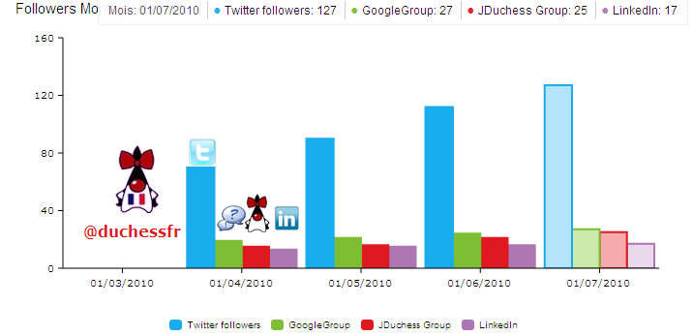
Et beaucoup d'autres
femmes et hommes

Slide 6
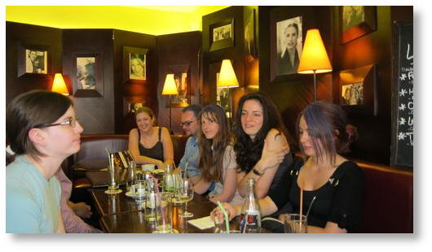


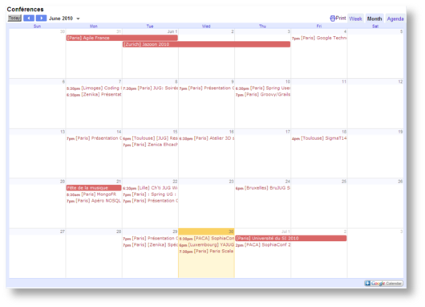
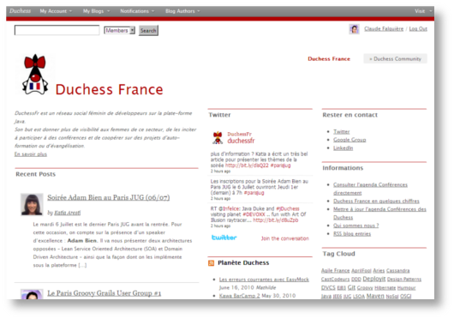
Des actions
DuchessFr
L'avant JUG pour tou(te)s
L'agenda Conférences
~15 femmes au JUG
Le blog
http://jduchess.org/duchess-france

Slide 7




La rentrée
Juillet/Août
Septembre
Novembre
Septembre
Le groupe de travail SCJP*
JUG Summer Camp
Les Duchess y seront !
Le groupe de travail SCJP*
Le groupe de travail SCJP*
*Sun Certified Java Programmer
Préparer ensemble
Soutien de certifiés ou d'experts
Échanger des pratiques

Slide 8
Questions / Réponses

Slide 9









Sponsors

Slide 10
Merci de votre attention!

Slide 11


Licence
http://creativecommons.org/licenses/by-nc-sa/2.0/fr/

